Slide 1
毕设进度汇报
SOUTHWEST JIAOTONG UNIVERSITY
汇报人：123123
2022年4月

Slide 2

毕设任务说明
已做工作说明
后期规划
01
01
02
毕设任务说明
已做任务说明
Contents.
03
02
后期规划
03
目录
竢实扬华 自强不息

Slide 3
毕设任务说明
01

Slide 4
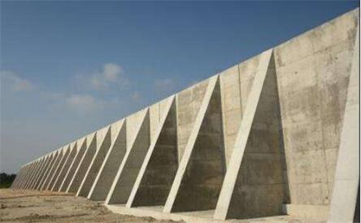
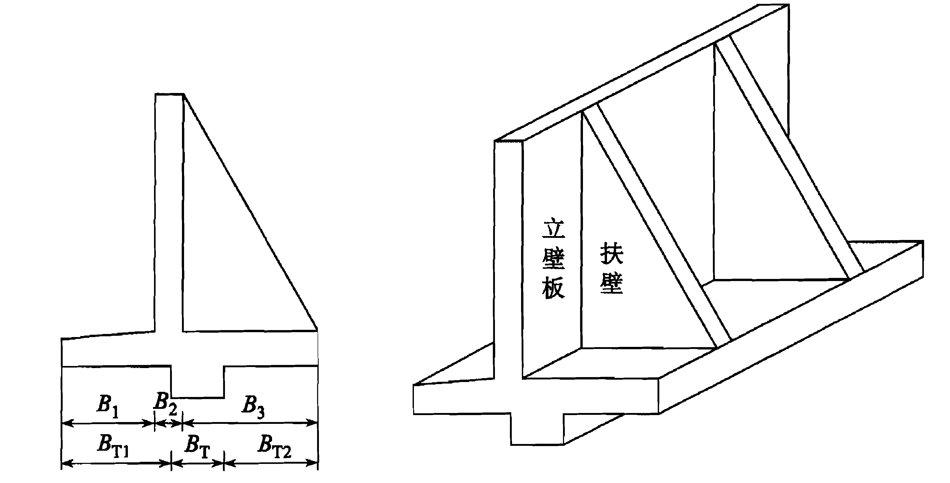
毕设任务说明
扶壁式挡土墙稳定性检算程序设计
Notes:
适用于6到10m高的挡墙，节省材料，但计算复杂，需要设计一个扶壁式挡墙检算程序

Slide 5
毕设任务说明
资料整理 2周
理论分析 3周
算法分析 4周
实例计算 2周
毕设说明书 1周
架构及编程 5周

Slide 6
已做工作说明
02
算法分析
程序设计
测试评估

Slide 7
2.1 算法分析
外力计算
外部稳定性检算
自身重力
列车荷载
地震力
抗滑动
抗倾覆
地基应力
偏心距
土压力

Slide 8
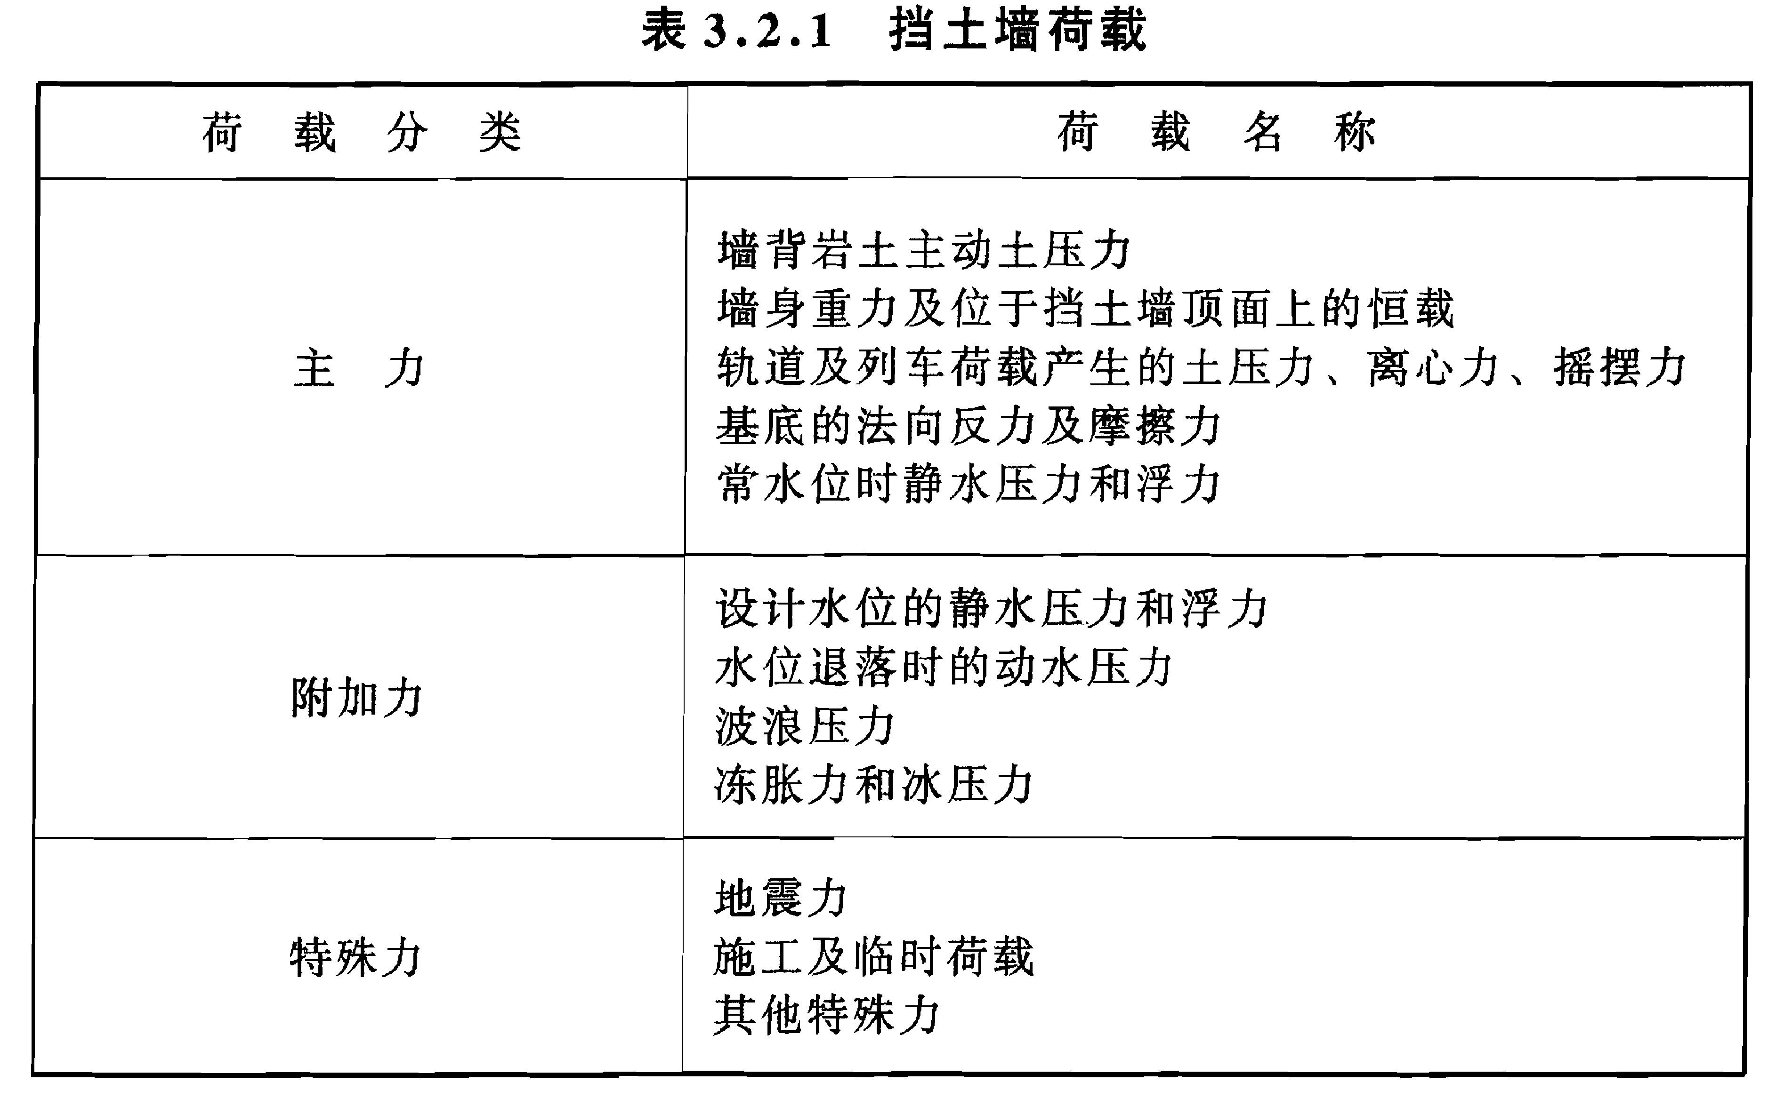
2.1 算法分析
外力计算
自身重力
列车荷载
地震力
土压力

Slide 9
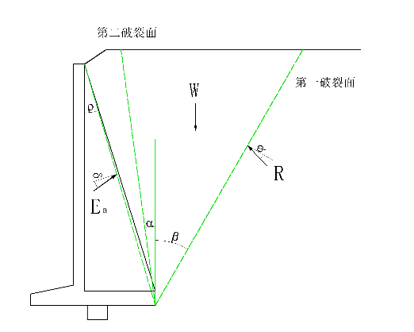
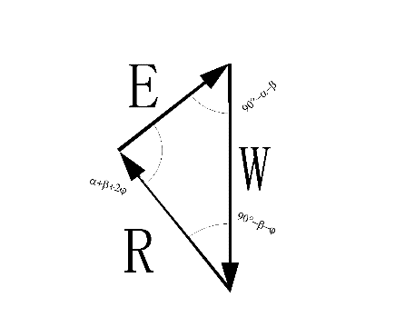
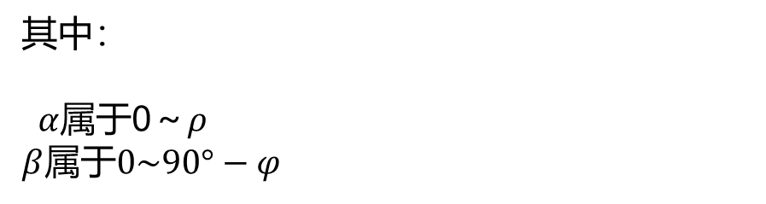
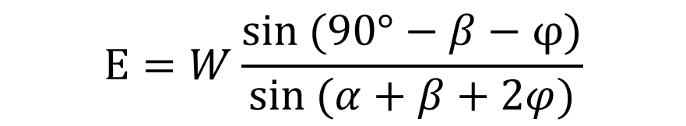
2.1 算法分析
$$E=W\frac{sin (90°−β−φ)}{sin (α+β+2φ)}$$
其中：
$α$属于0～$ρ$
$β$属于$0\sim 90°−φ$
外力计算
土压力
列车荷载
地震力
自身重力

Slide 10

2.1 算法分析
$$G=γS$$
外力计算
土压力
自身重力
列车荷载
地震力

Slide 11
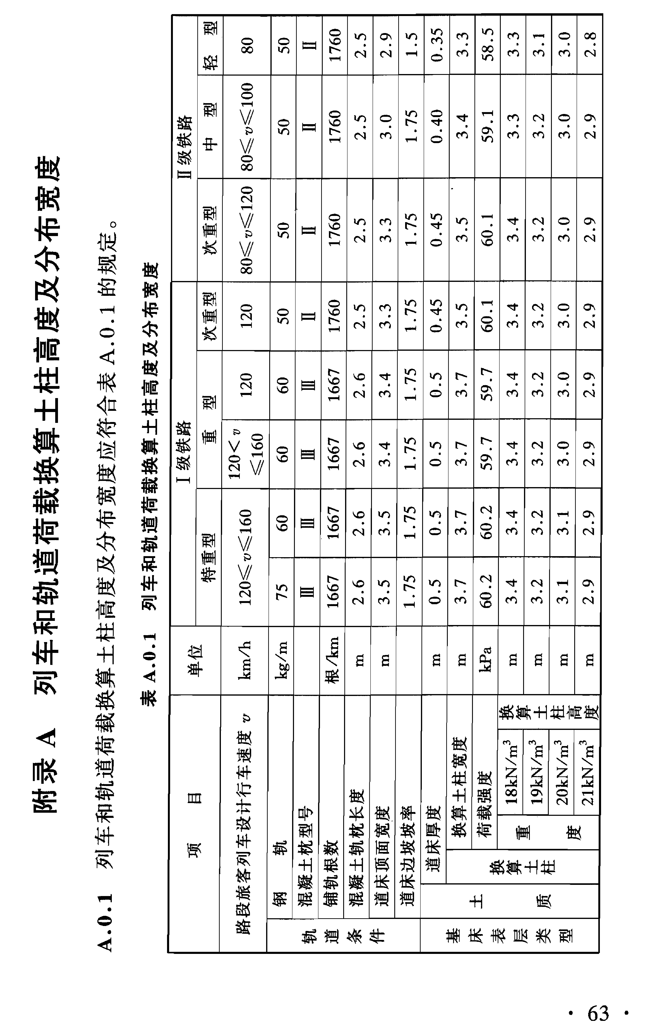
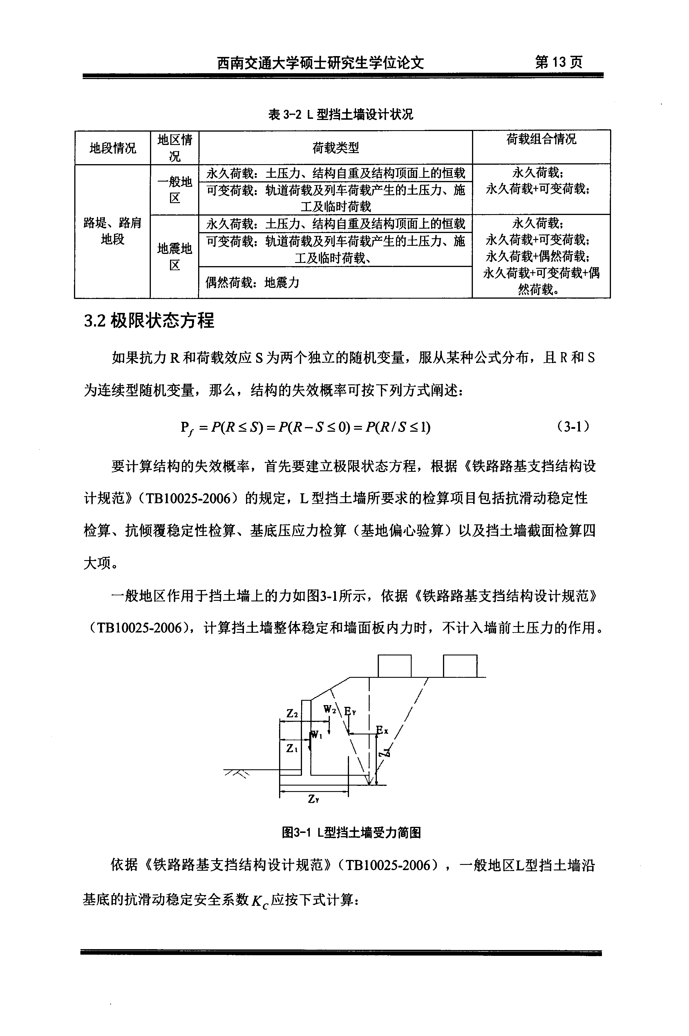
2.1 算法分析
外力计算
土压力
列车荷载
自身重力
地震力

Slide 12
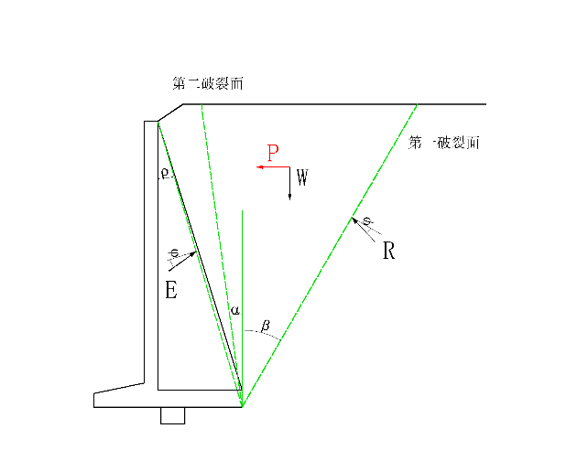
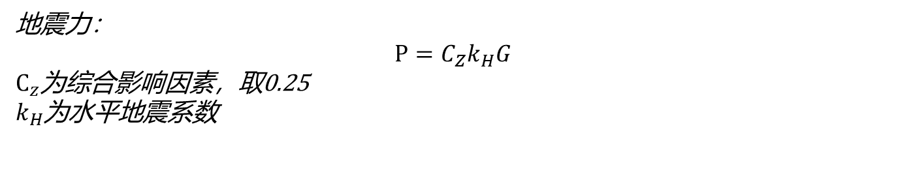
2.1 算法分析
地震力：
$$P=C_{Z}k_{H}G$$
$C_{z}$为综合影响因素，取0.25
$k_{H}$为水平地震系数
外力计算
土压力
地震力
重力
列车荷载

Slide 13
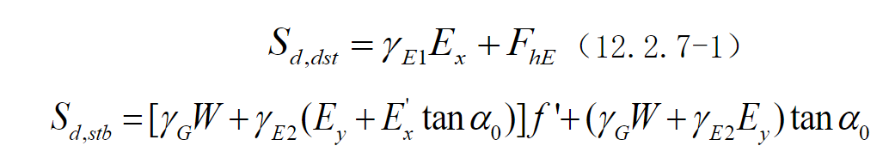
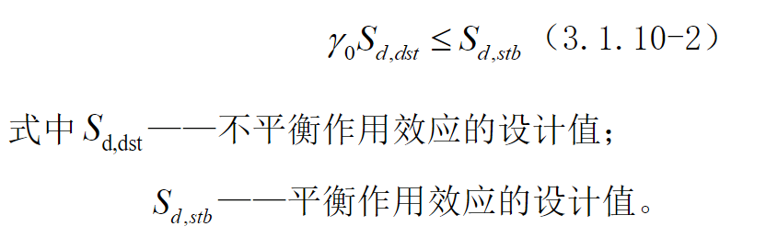
2.1 算法分析
外部稳定性检算
抗滑动
抗倾覆
偏心距
地基应力

Slide 14
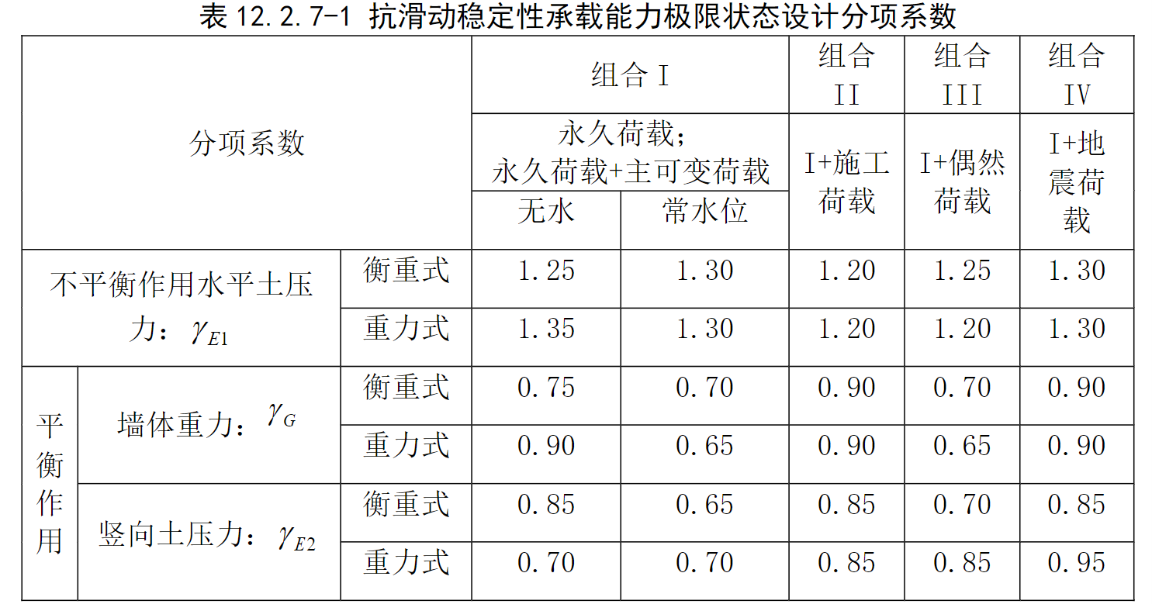
2.1 算法分析
外部稳定性检算
抗滑动
抗倾覆
偏心距
地基应力

Slide 15
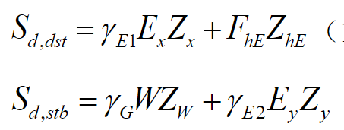
2.1 算法分析
外部稳定性检算
抗倾覆
抗滑动
偏心距
地基应力

Slide 16
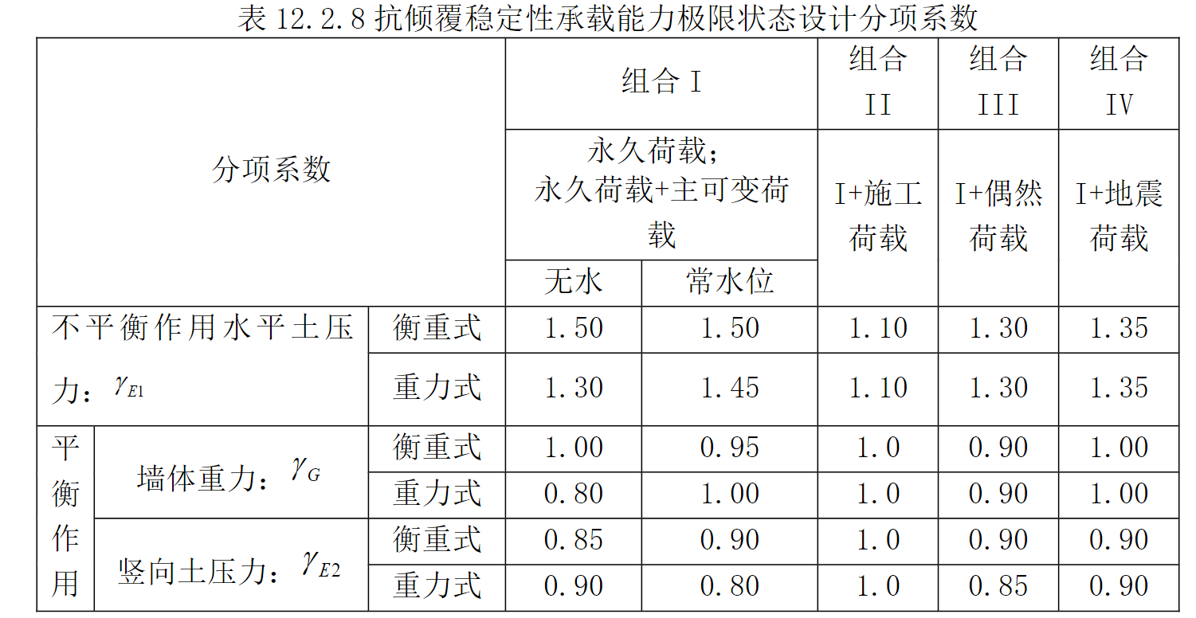
2.1 算法分析
外部稳定性检算
抗倾覆
抗滑动
偏心距
地基应力

Slide 17
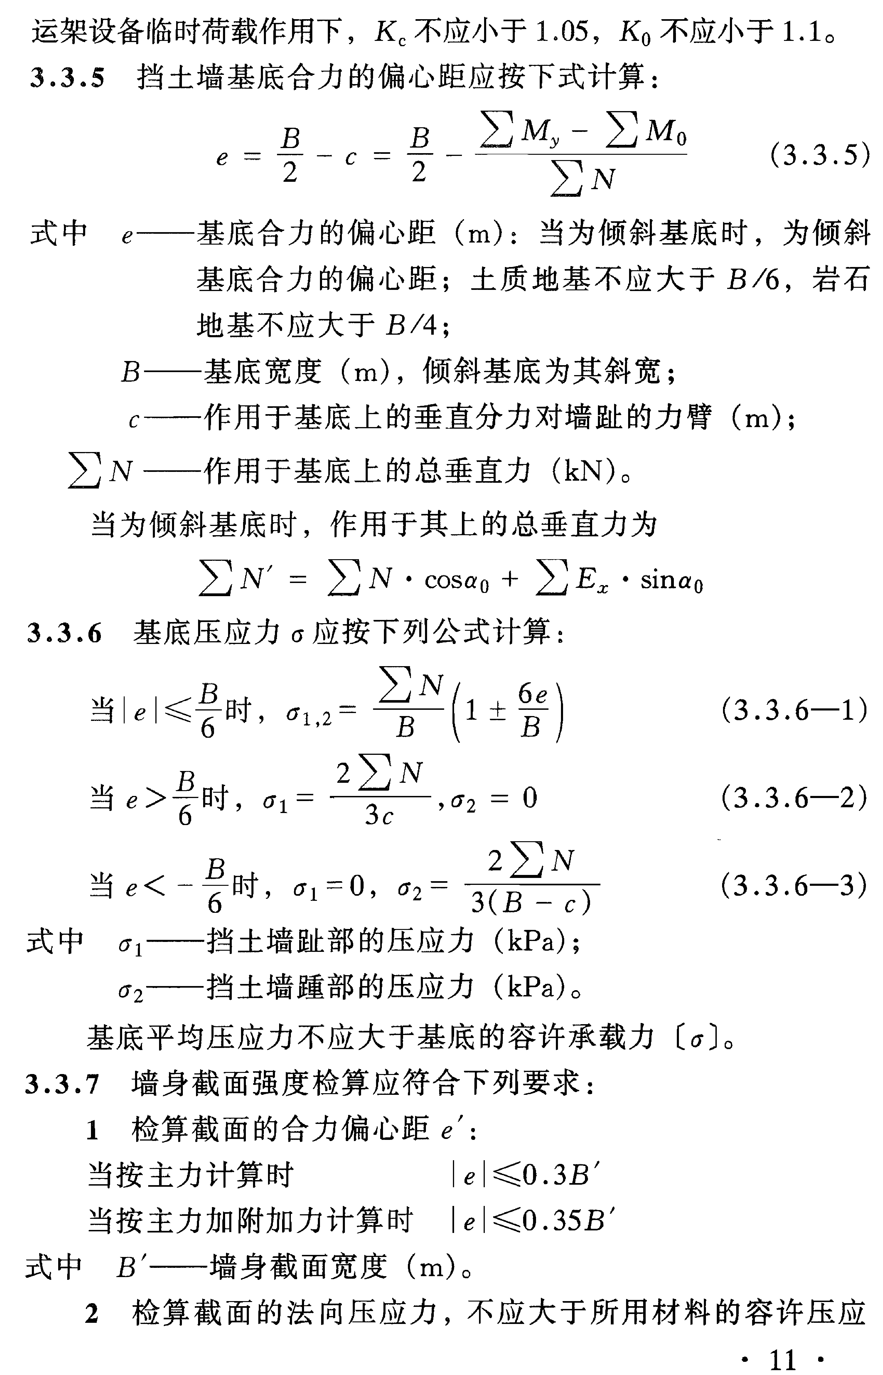
2.1 算法分析
外部稳定性检算
偏心距
抗滑动
抗倾覆
地基应力

Slide 18
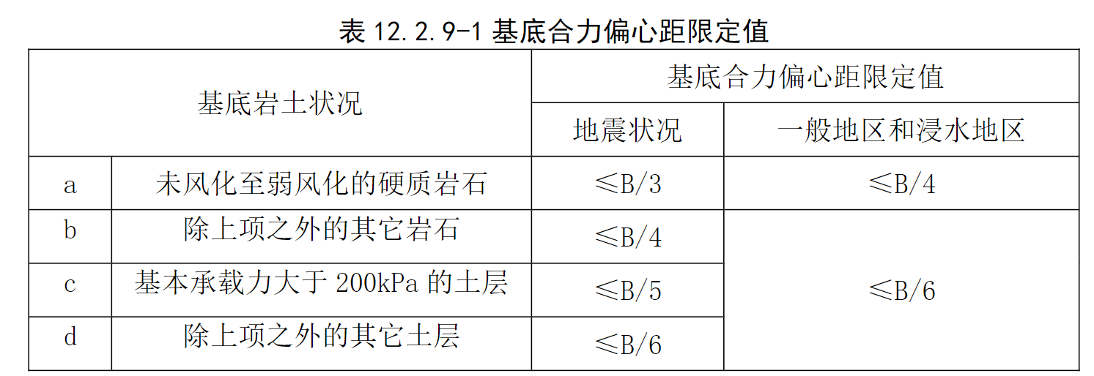
2.1 算法分析
外部稳定性检算
偏心距
抗滑动
抗倾覆
地基应力

Slide 19
2.1 算法分析
外部稳定性检算
地基应力
抗滑动
抗倾覆
偏心距

Slide 20
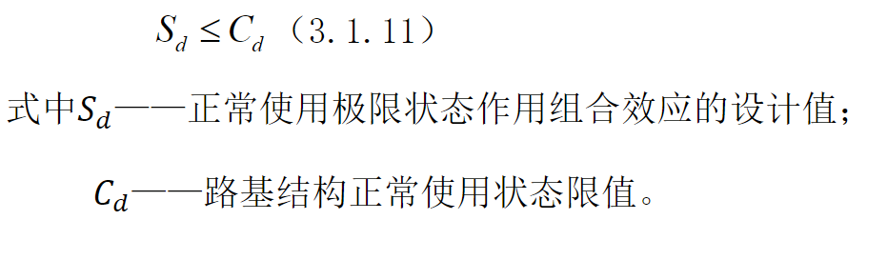
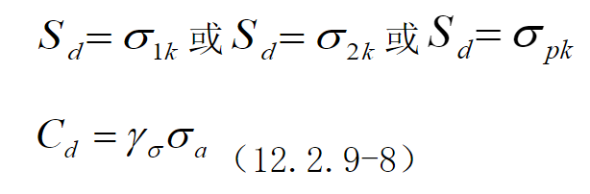
2.1 算法分析
外部稳定性检算
地基应力
抗滑动
抗倾覆
偏心距

Slide 21
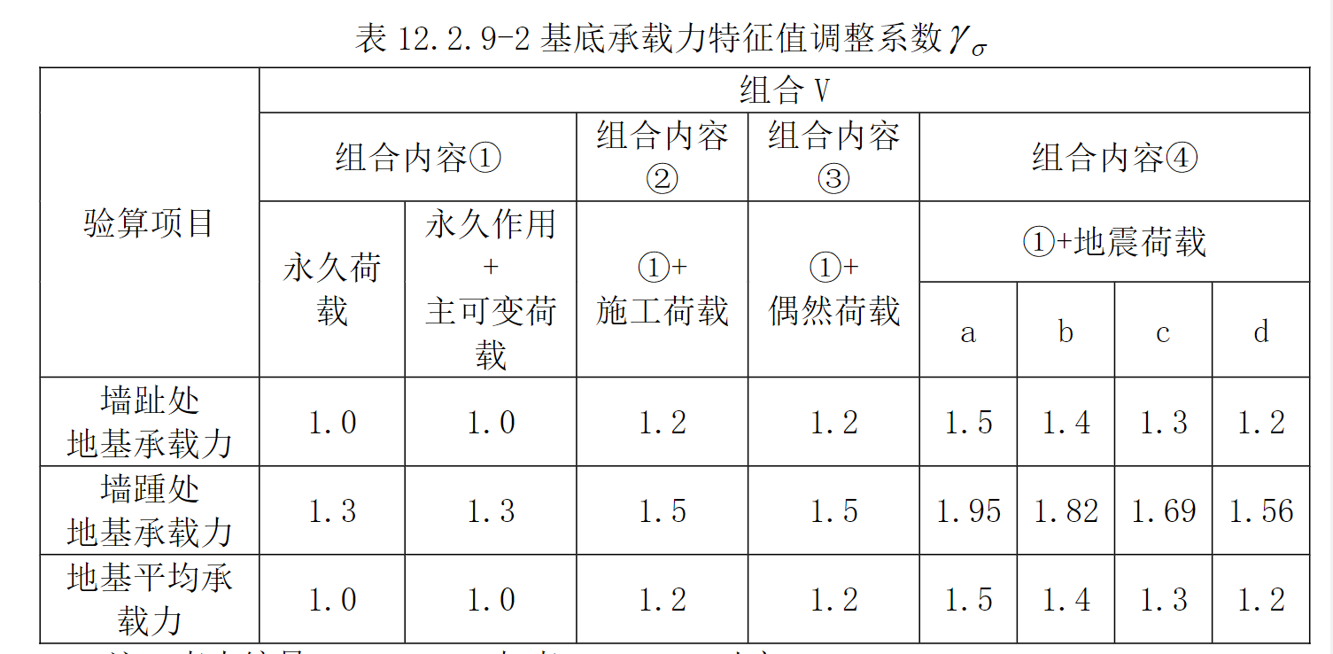
2.1 算法分析
外部稳定性检算
地基应力
抗滑动
抗倾覆
偏心距

Slide 22
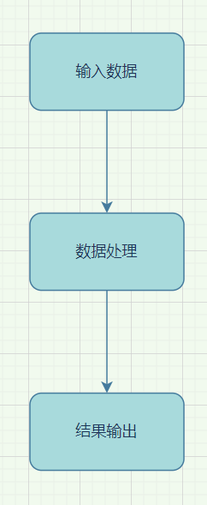
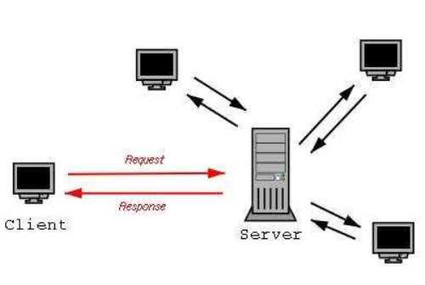
2.2 程序设计
设计参数
检算结果
系统架构
数据处理
结果输出
数据输入

Slide 23
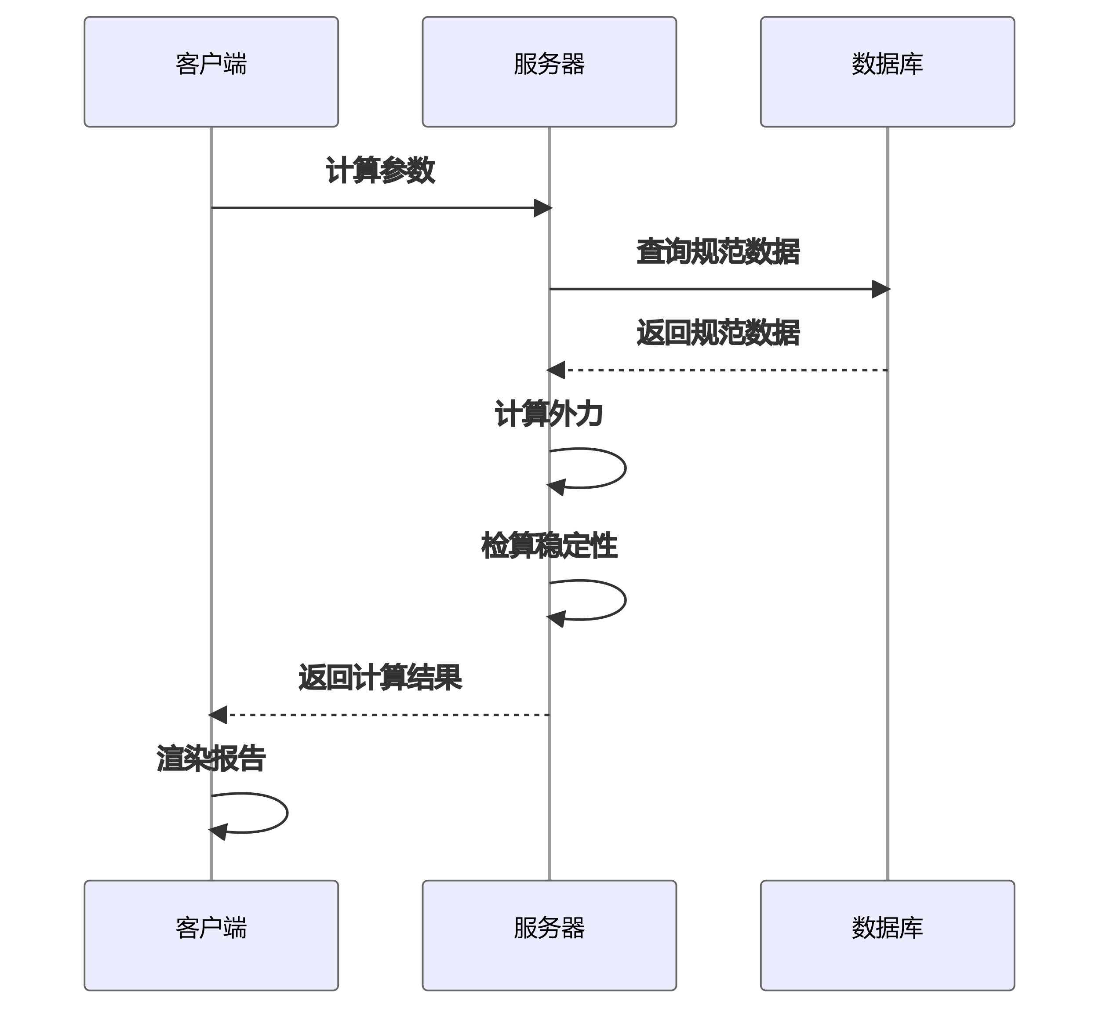
2.2 程序设计
系统架构
数据处理
结果输出
数据输入

Slide 24
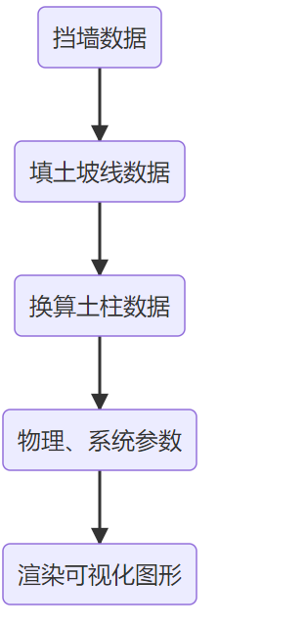
2.2 程序设计
输入数据
挡土墙几何参数 14
土柱坡线参数 5
物理和系统参数 11
数据处理
结果输出
数据输入
系统架构

Slide 25
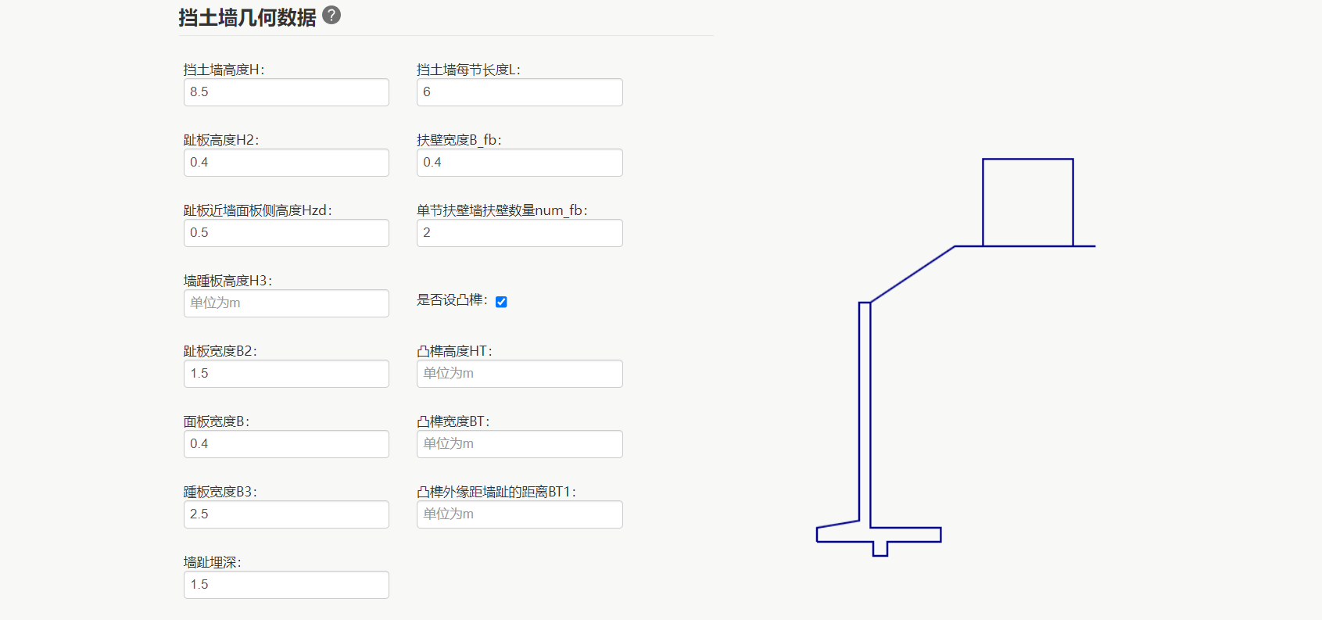
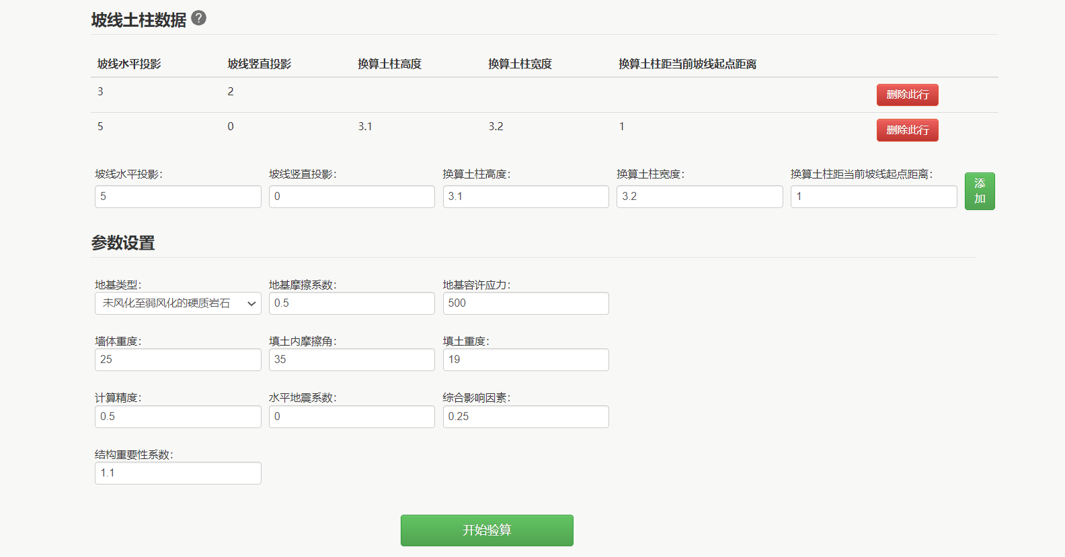
2.2 程序设计
数据处理
结果输出
数据输入
系统架构

Slide 26
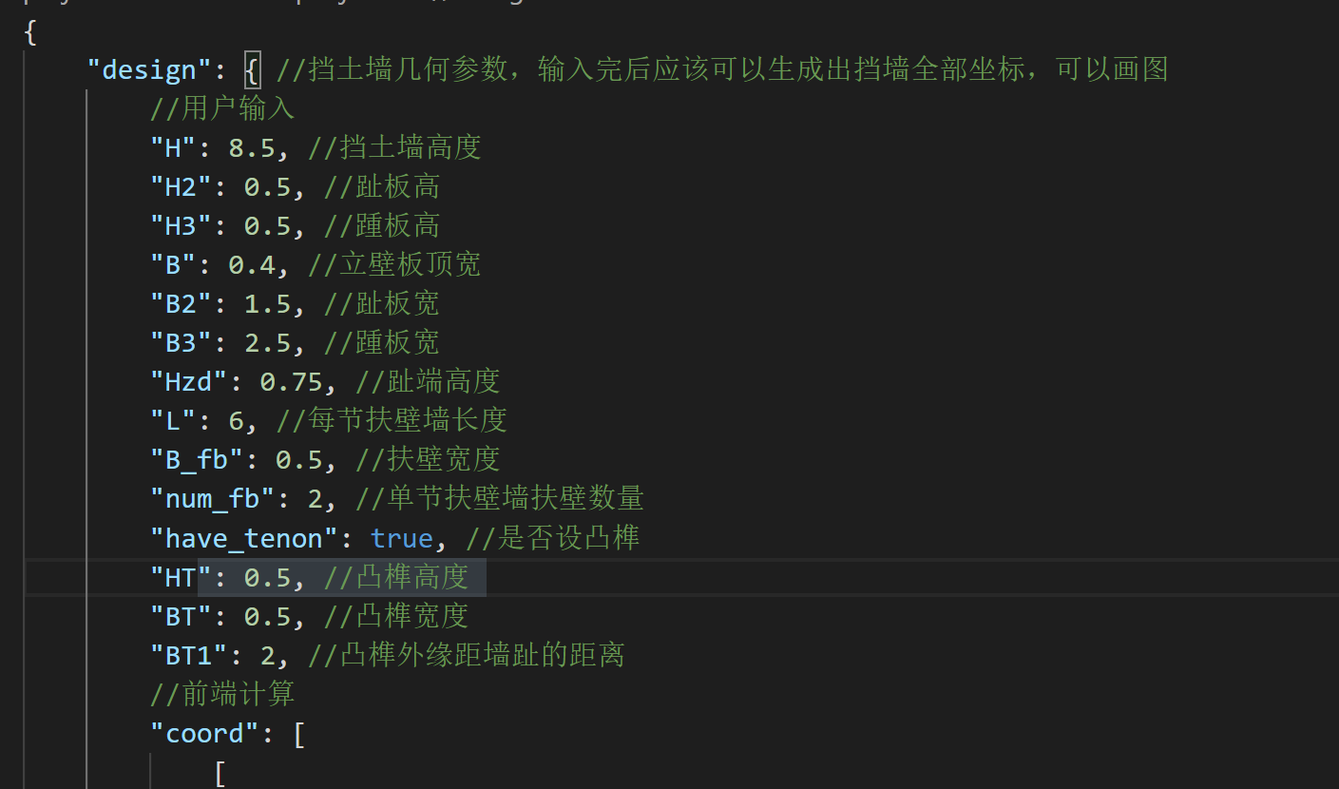
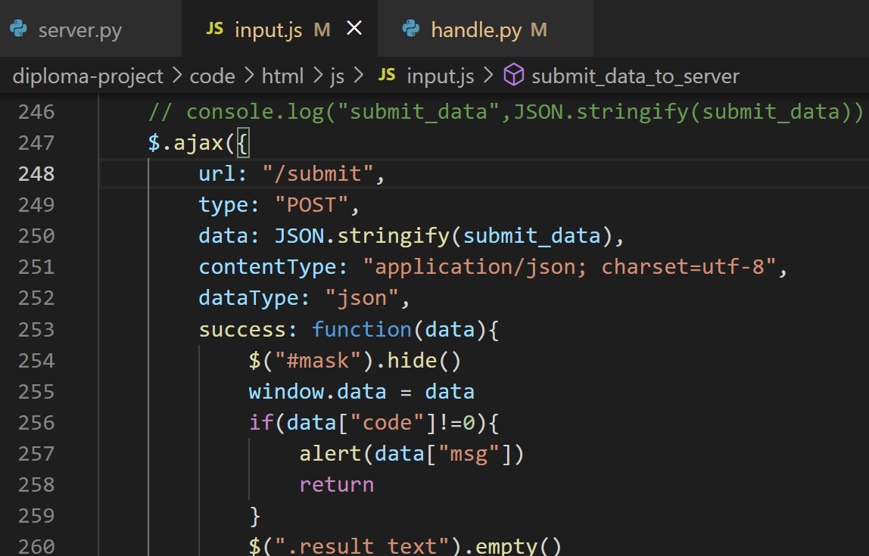
2.2 程序设计
数据处理
结果输出
数据输入
系统架构

Slide 27
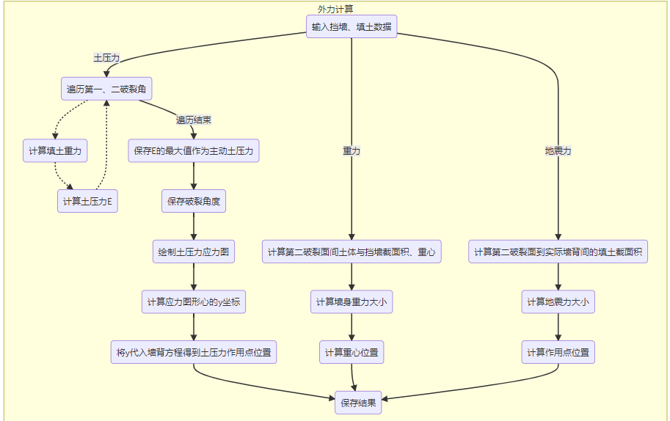
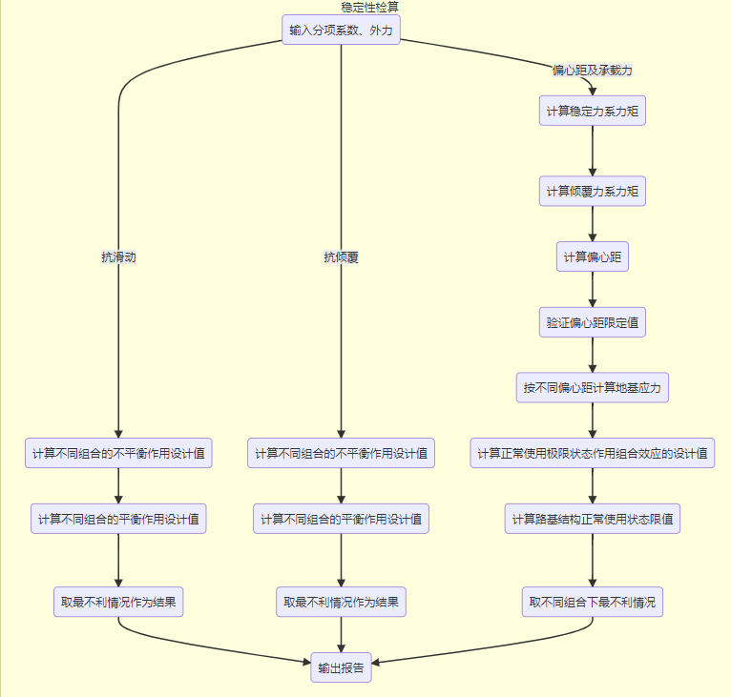
2.2 程序设计
数据处理
结果输出
数据输入
系统架构

Slide 28
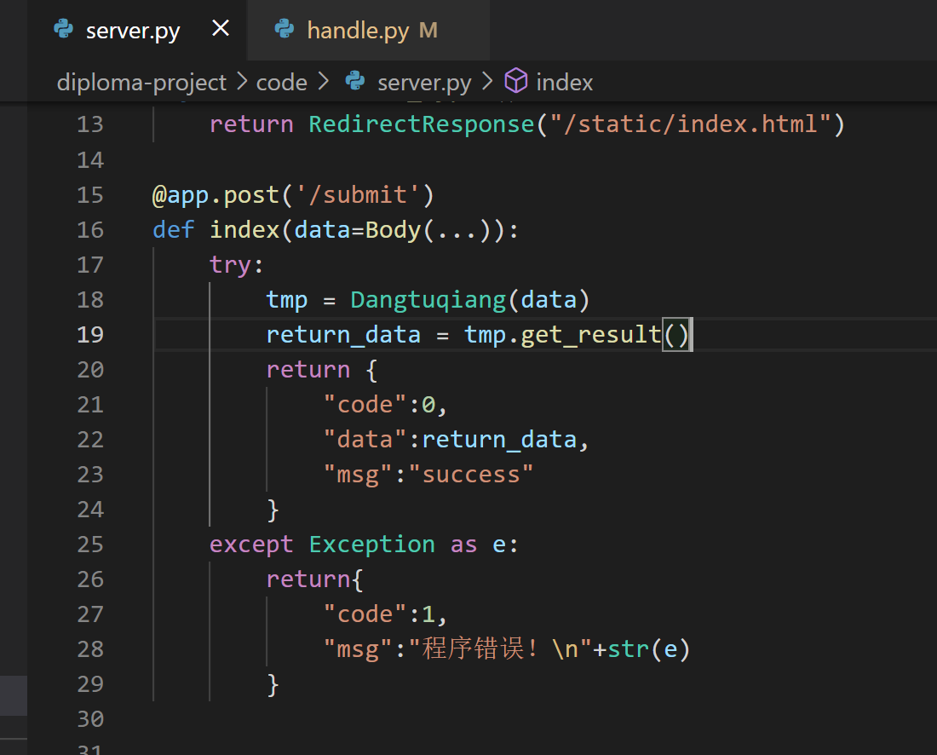
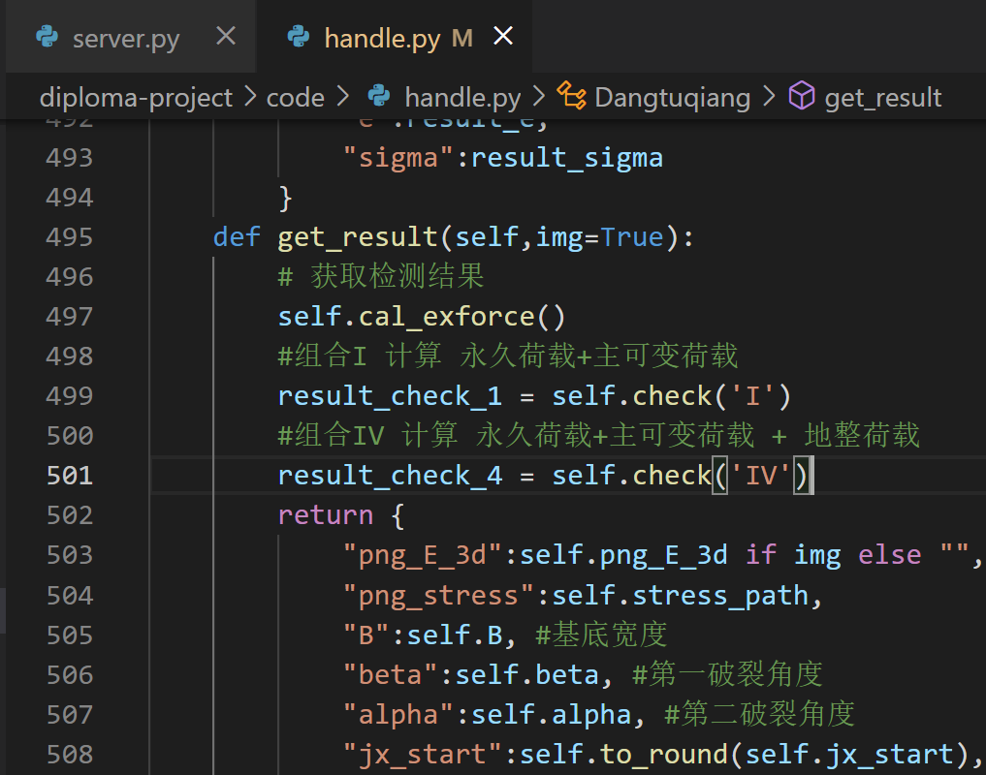
2.2 程序设计
数据处理
结果输出
数据输入
系统架构

Slide 29
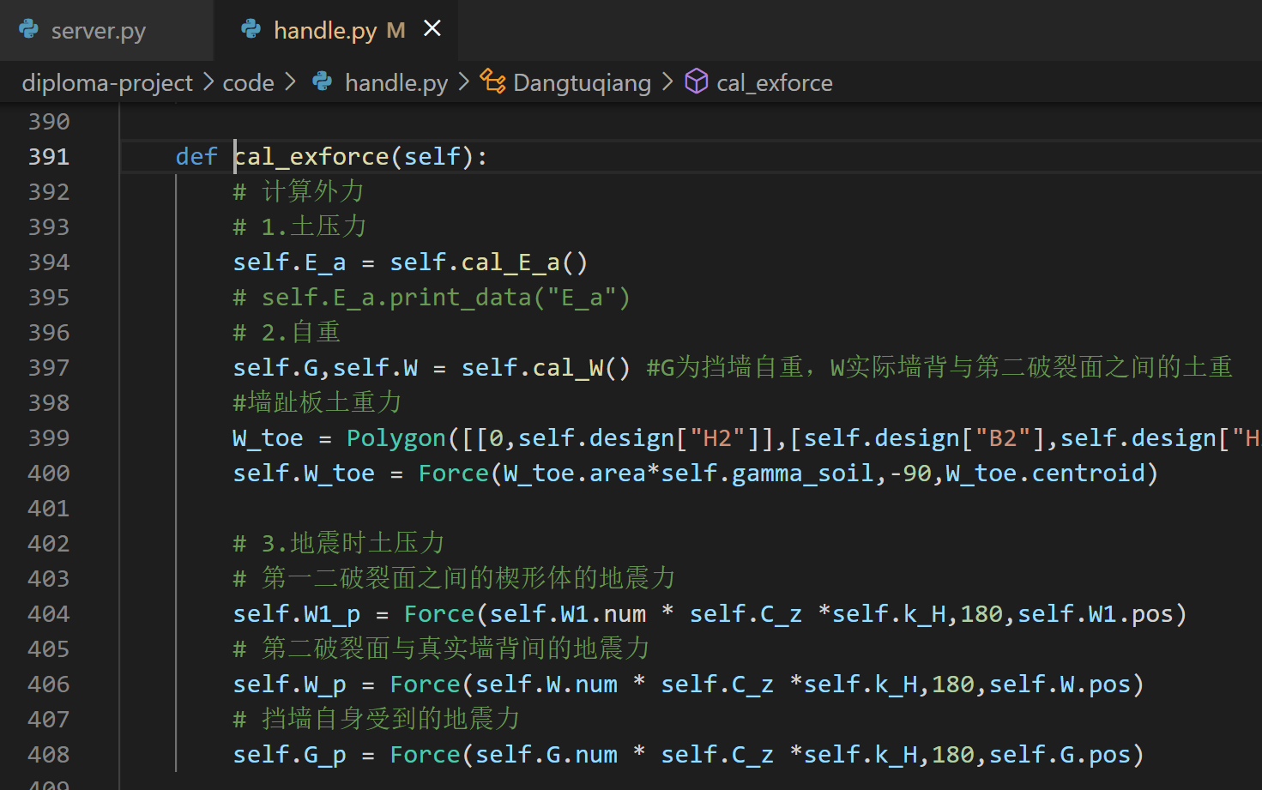
2.2 程序设计
数据处理
结果输出
数据输入
系统架构

Slide 30
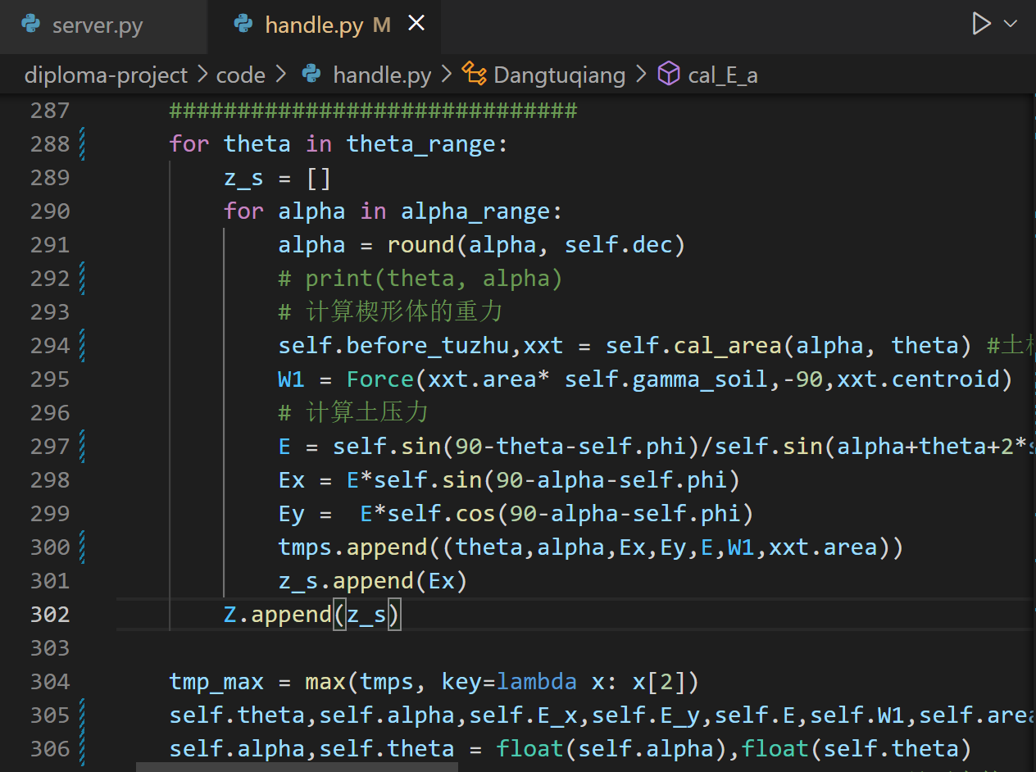
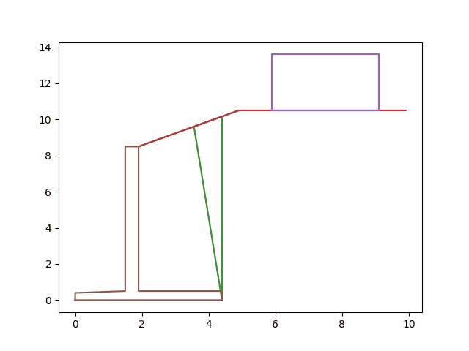
2.2 程序设计
数据处理
结果输出
数据输入
系统架构

Slide 31
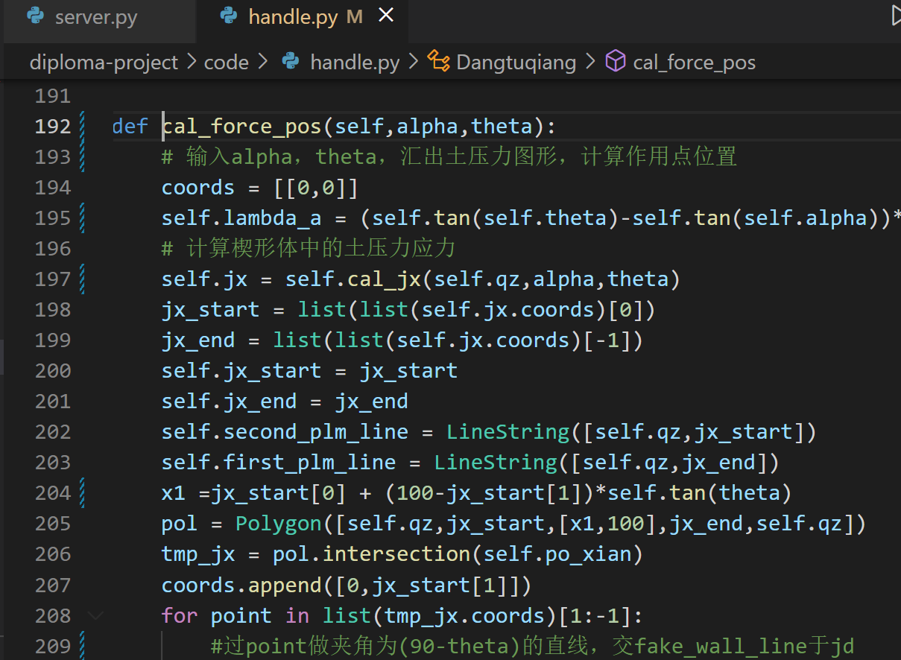
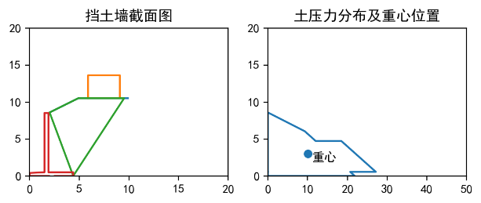
2.2 程序设计
数据处理
结果输出
数据输入
系统架构

Slide 32
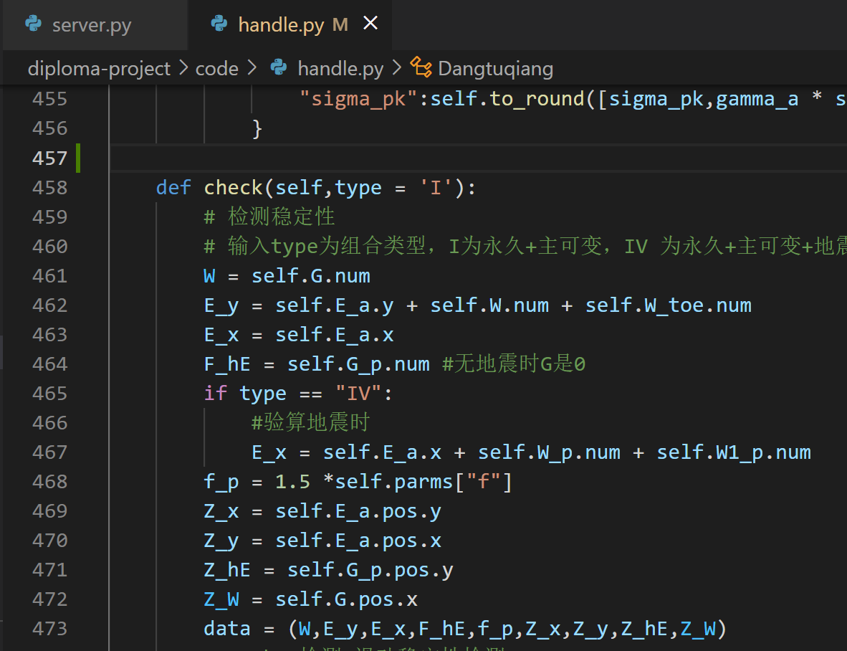
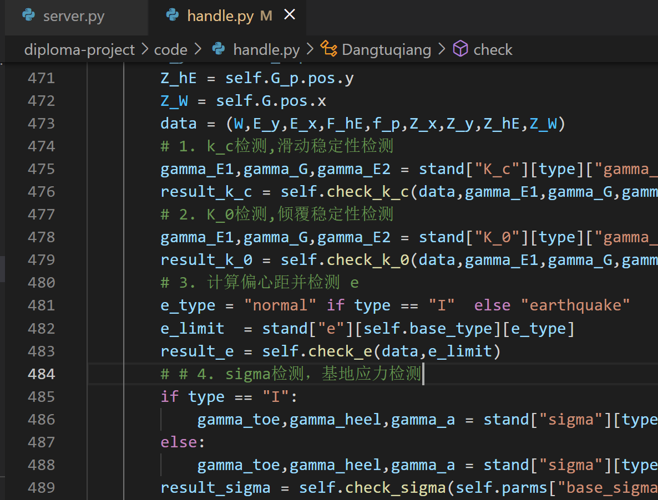
2.2 程序设计
数据处理
结果输出
数据输入
系统架构

Slide 33
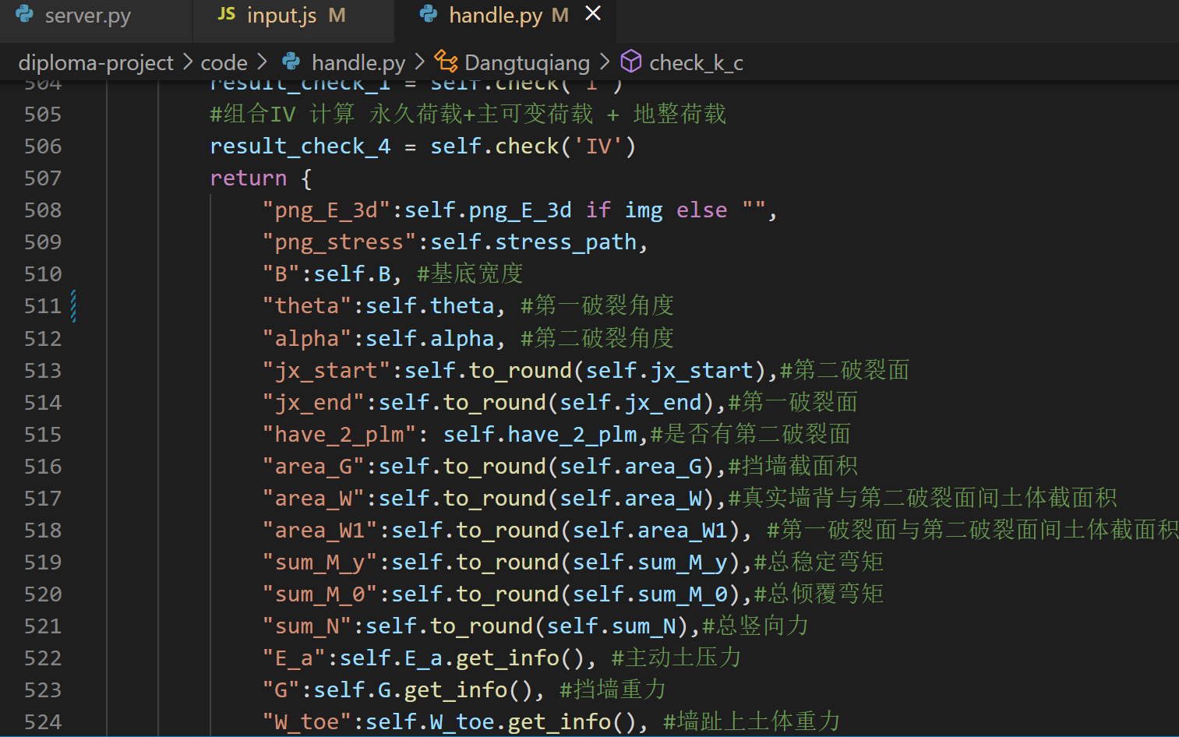
2.2 程序设计
结果输出
数据处理
数据输入
系统架构

Slide 34
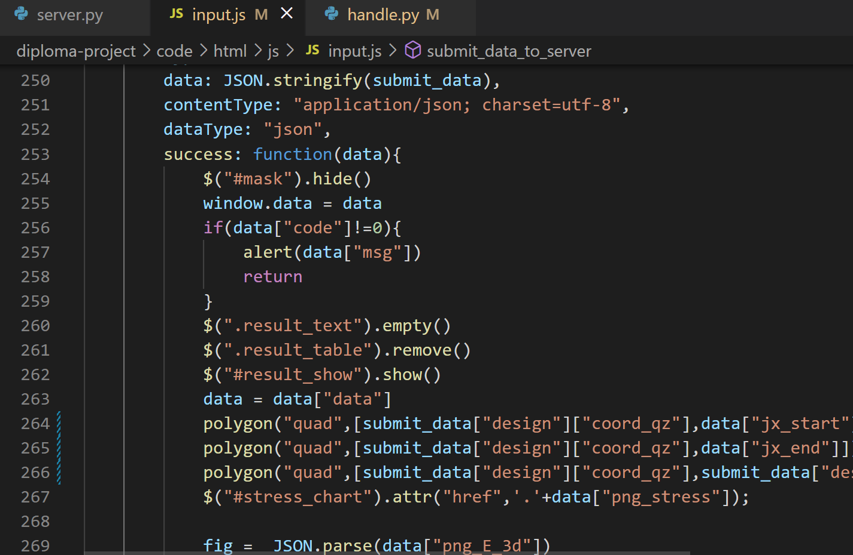
2.2 程序设计
结果输出
数据处理
数据输入
系统架构

Slide 35
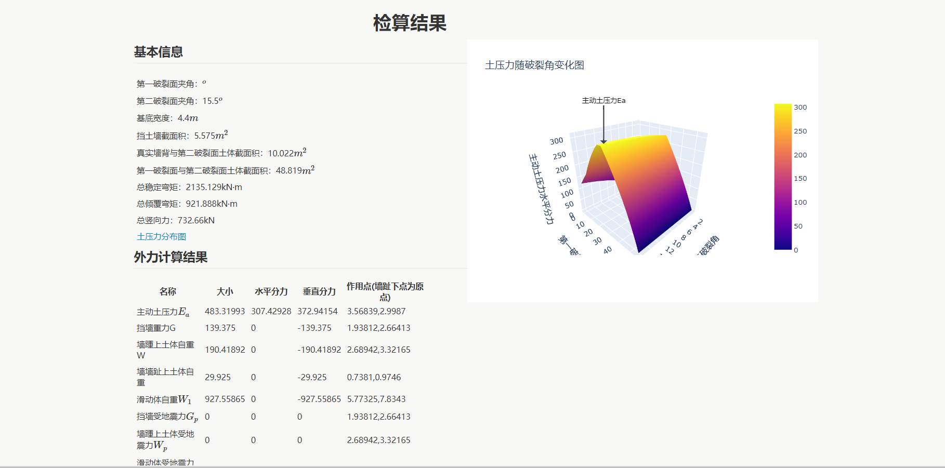
2.2 程序设计
结果输出
数据处理
数据输入
系统架构

Slide 36
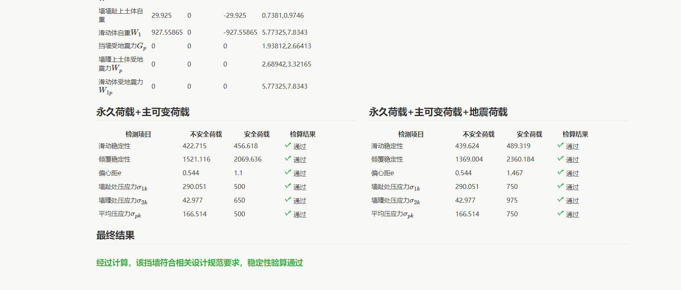
2.2 程序设计
结果输出
数据处理
数据输入
系统架构

Slide 37
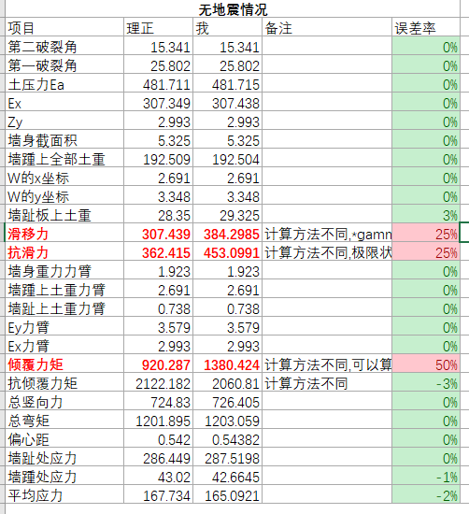
2.3 测试评估
无地震情况
地震情况

Slide 38
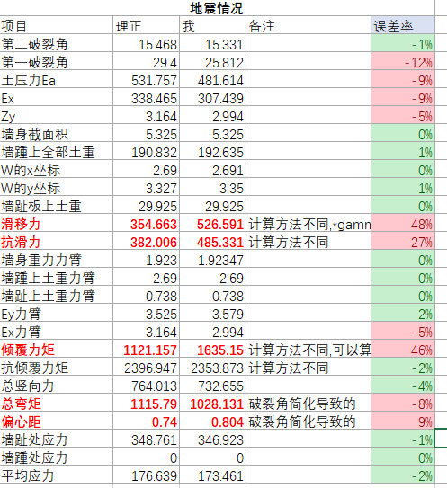
2.3 测试评估
无地震情况
地震情况

Slide 39
后期规划
03

Slide 40
毕设任务说明
资料整理 2周
理论分析 3周
算法分析 4周
实例计算 2周
毕设说明书 1周
架构及编程 5周

Slide 41

谢谢您的聆听！
THANK YOU FOR YOUR GUIDANCE
汇报人：123123

